Slide 1
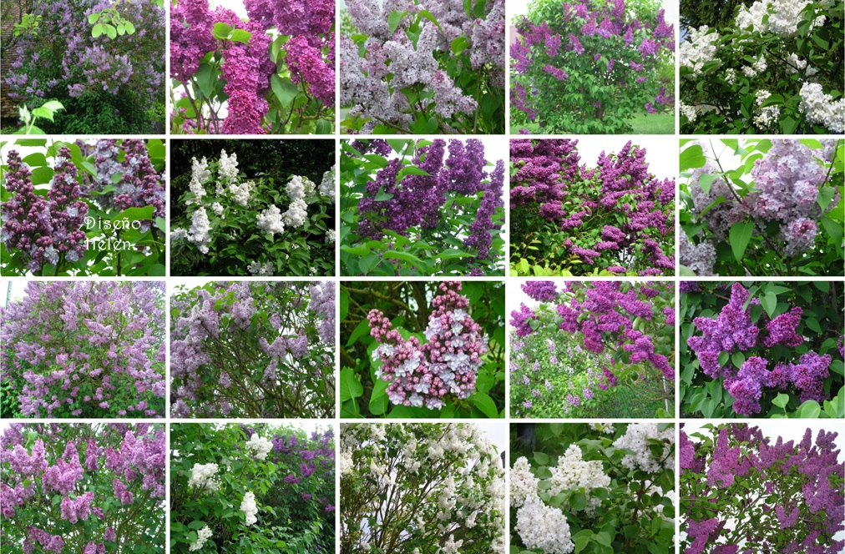



Automático

Slide 2

Diseño
Helen

Slide 3






Slide 4



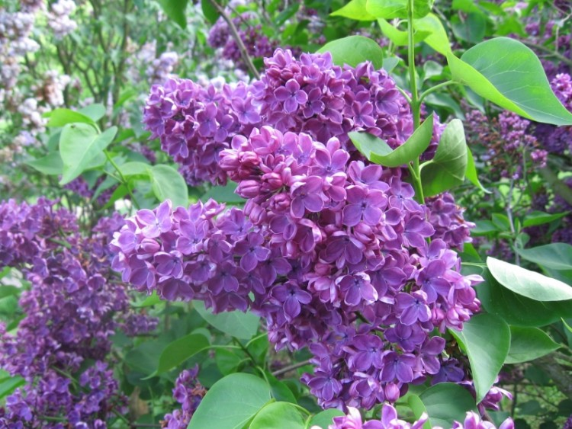



Slide 5





Slide 6


Slide 7


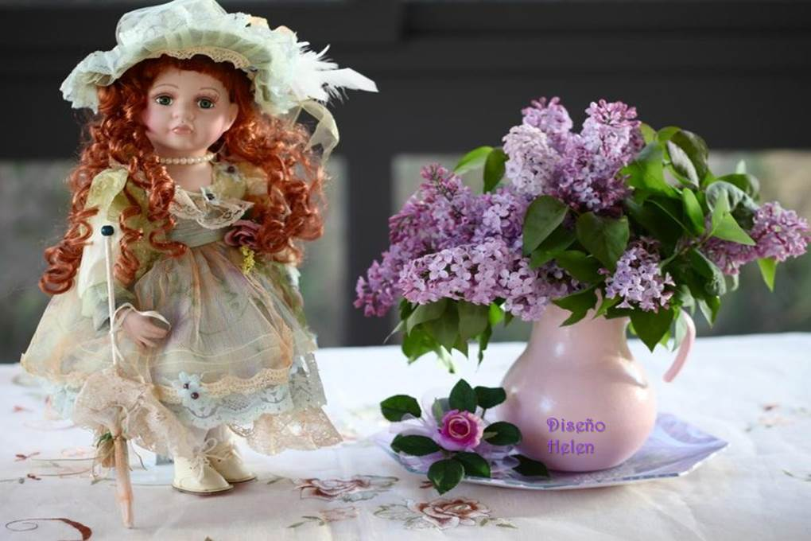


Slide 8



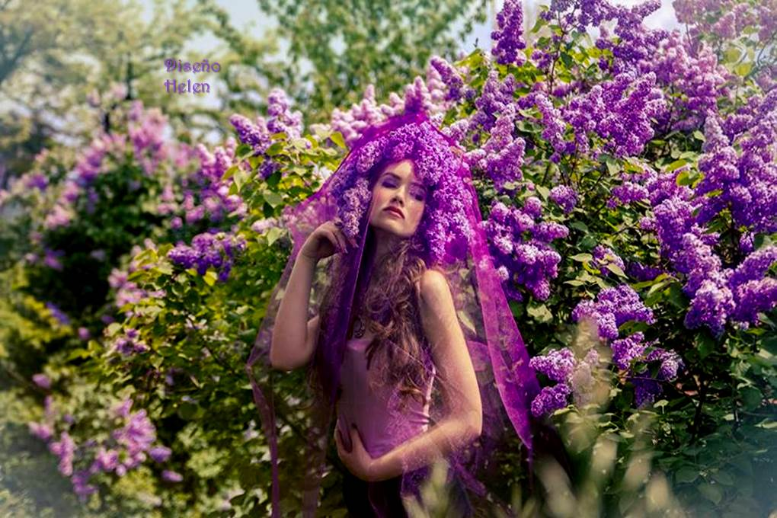

Slide 9




Slide 10





Slide 11



Slide 12




Slide 13




Slide 14

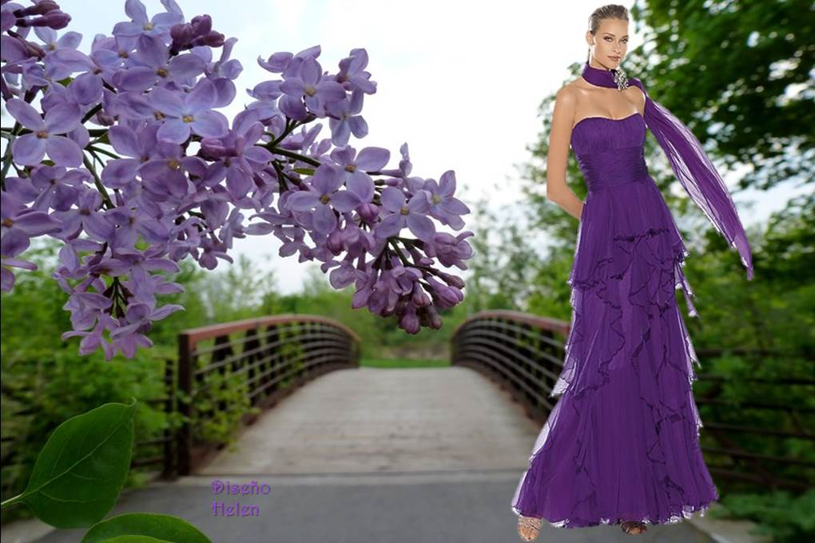


Slide 15
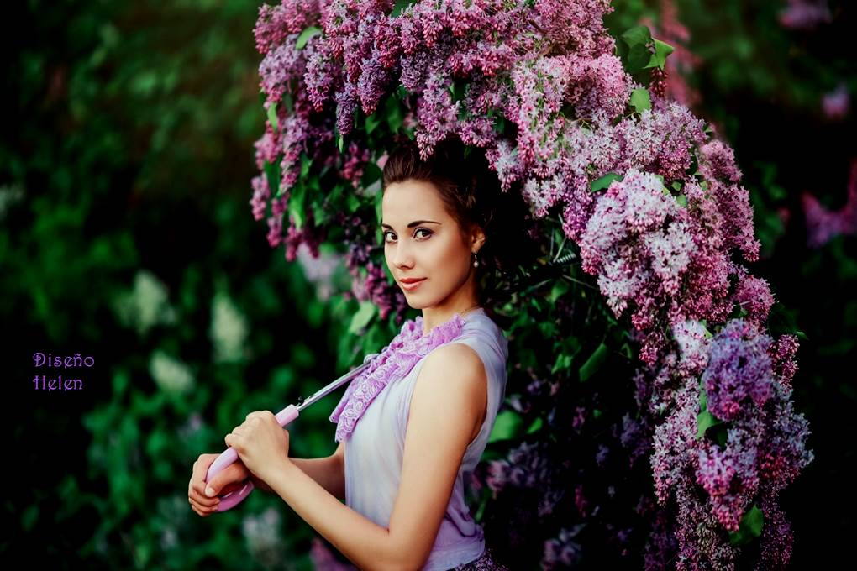
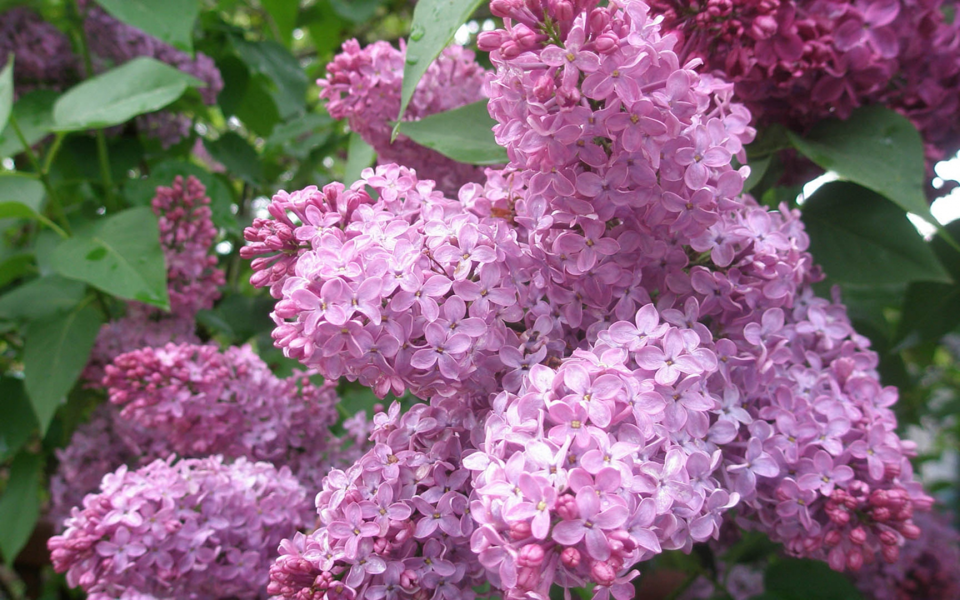


Slide 16
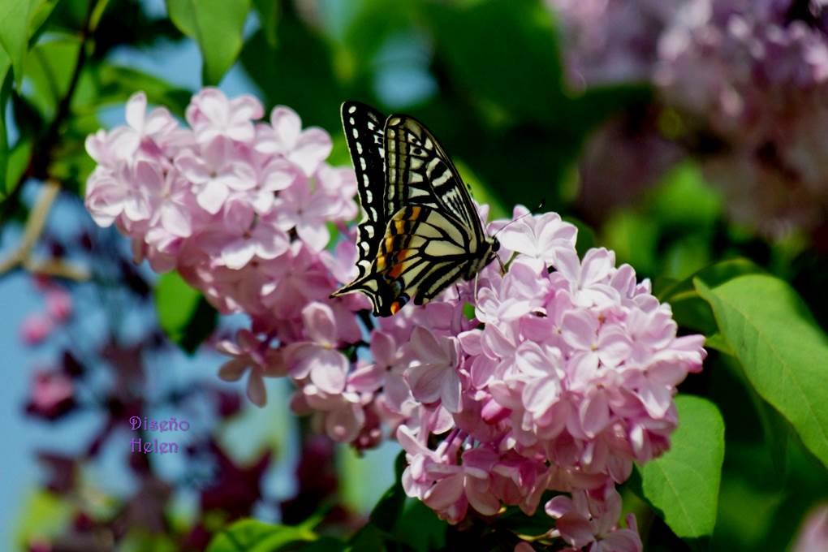



Slide 17
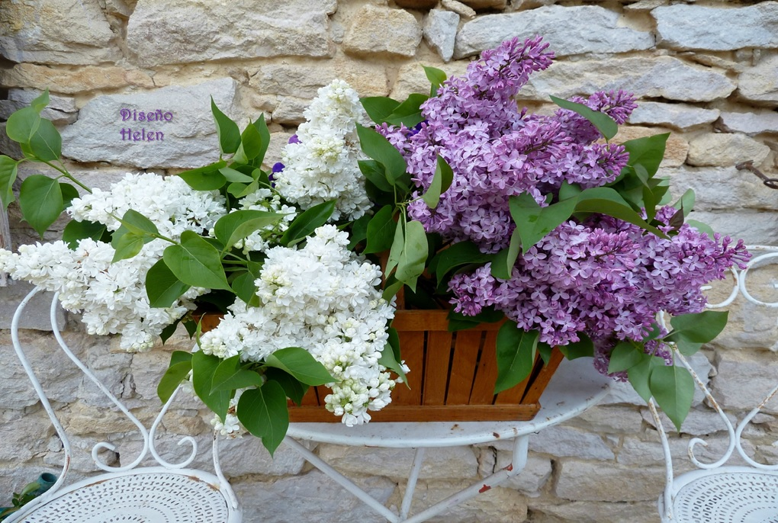
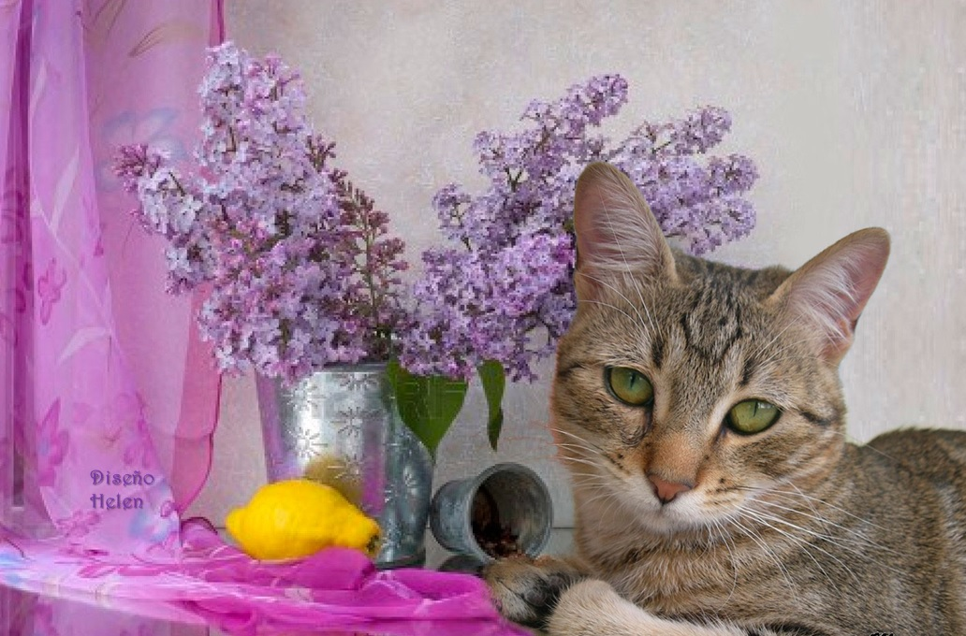



Slide 18

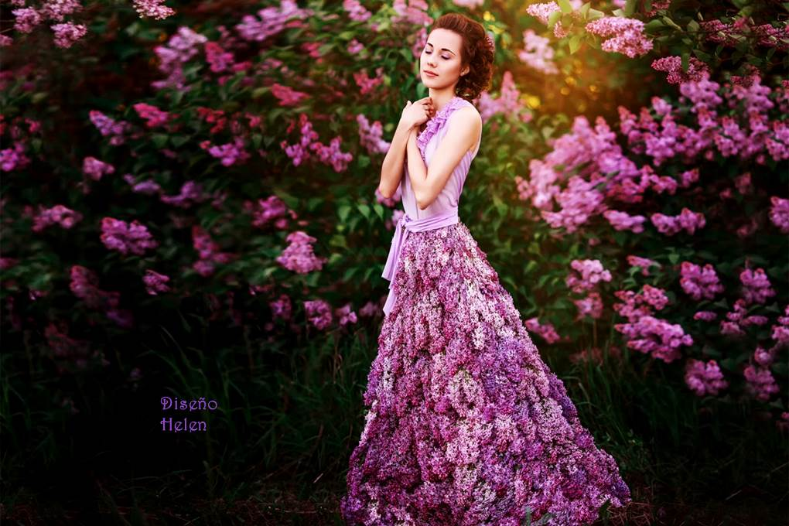



Slide 19







¿Te ha gustado?
Puedes ver más entrando
Aquí
Además puedes recibir powerpoints en tu correo electrónico suscribiéndote aquí:

